Slide 1
github repository에 소스코드 업로드 하는법

Slide 2
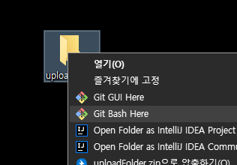
1. 자신이 업로드할 폴더에
자신이 업로드할 폴더
마우스 우클릭
Git Bash Here 클릭하여
git bash 실행
&로컬PC에 깃허브 계정이 로그인 되어있다는 가정
로그인 안되어있으면 로그인 하셈&

Slide 3
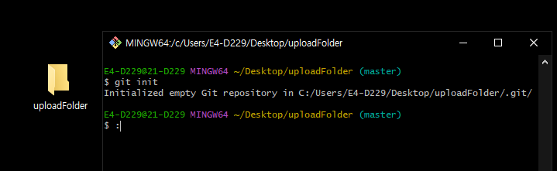
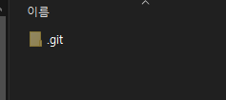
git bash를 열었다면
“ git init “ 명령어 실행
그럼 해당 폴더에 .git 이라고 숨겨진 폴더가 생길것임
<이렇게

Slide 4
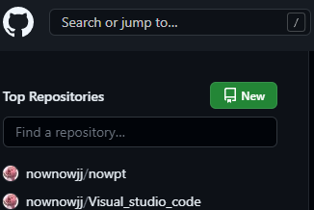

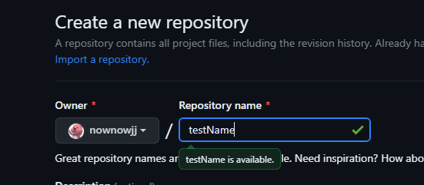
이제 본인 https://github.com/ 들어가서 New 하셈
그 다음 이름설정 본인이 원하는대로 작명 후
>> 하셈

Slide 5
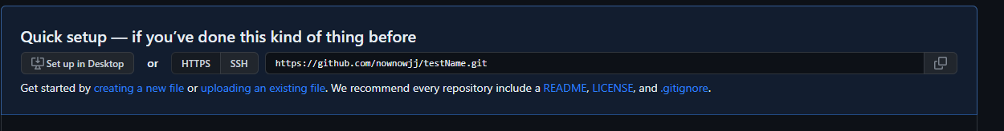
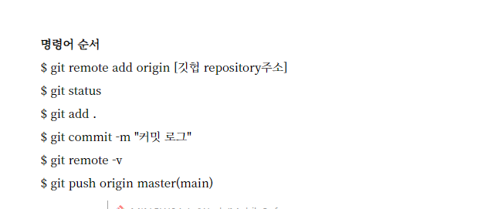
그럼 레포지토리가 만들어졌는데 이제 아까 처음에 git init 해놓은 폴더랑 연동할것임
저 빨간 박스에 복사버튼 눌르셈
<< 이 순서대로 진행할것임

Slide 6
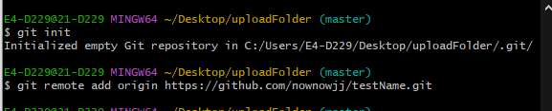

git remote add origin 빨간박스에 복사한 url
깃 레포지토리랑 연결함
tip = 깃bash에서 복사+붙여넣기는
ctrl+c , ctrl+v 가 아니라
shift + insert 키임
git remote -v
레포지토리 잘 연결 되었나 확인

Slide 7
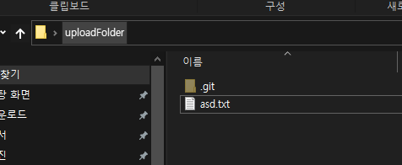

< 깃에 올리기전에 아무 파일이든 폴더든 만들어봤음
git add .
깃에 올리는 명령어 “ . “ 은 싹다 올리겠다는 것임
git commit –m “커밋제목＂
방금 add한 내용들을 commit 할것임 –m “” 이건 커밋 제목임

Slide 8
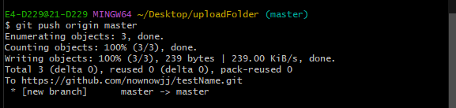
git push origin master
커밋 내용을 이제 master 브랜치에 push 할것임

Slide 9
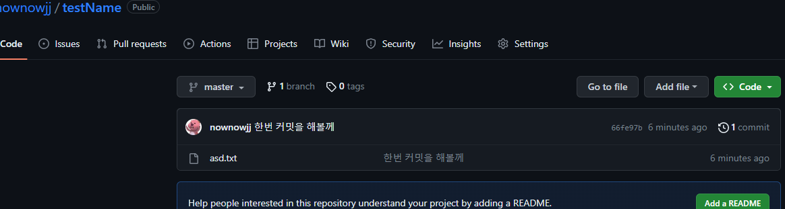
깃헙 레포지토리 가보면 본인이 방금 push한 내용들이 업로드 되어있음

